Slide 1
RADIONICA/ IGRAONICA
Predavači: Nevzeta Zdunić, Marko Kranjčević
18.1.2023.

Slide 2
TEME:
POVIJEST TANGRAMA
TANGRAM U RAZREDNOJ NASTAVI (MATEMATIKA)
AKTIVNOST ZA UČITELJE
LITERATURA

Slide 3
POVIJEST TANGRAMA
DREVNA MATEMATIČKA SLAGALICA PODRIJETLOM IZ KINE
RIJEČ „TANGRAM” POTJEČE OD KOVANICE „TAN” I „GRAM”
STAROST IGRE PREKO TRI TISUĆLJEĆA
SASTOJI SE OD 7 GEOMETRIJSKIH LIKOVA (tu su dva mala, jedan
srednji i dva velika trokuta, jedan paralelogram i jedan kvadrat)
ČETIRI LEGENDE O NASTANKU TANGRAMA:
legendu o staklaru i kralju
legenda o učeniku i učitelju
legenda o bogu imena Tan (Sunce, Mjesec, Mars, Jupiter, Saturn, Merkur i Venera)
legenda o velikom zmaju Yu i Bogu grmljavine

Slide 4
TANGRAM U RAZREDNOJ NASTAVI
1. RAZRED
UPOZNAVANJE UČENIKA (IZRADA TANGRAMA, PREPOZNAVANJE GEOMETRIJSKIH LIKOVA, PRECRTAVANJE U BILJEŽNICU, SASTAVLJANJE PREMA PREDLOŠKU)
2. RAZRED
POVEZIVANJE NA RELACIJI GEOMETRIJSKO TIJELO- GEOMETRIJSKI LIK (OPREZ- PARALELOGRAM), TRAŽENJE I IMENOVANJE DUŽINA I VRHOVA

Slide 5
3. RAZRED
PRETVARANJE MJERNIH JEDINICA, MJERENJE DULJINA (STRANICA), CRTANJE PRAVACA I PROMATRANJE ODNOSA PRAVACA
4. RAZRED
ODREĐIVANJE VRSTA KUTOVA U TANGRAMU, PROUČAVATI VRSTE TROKUTA, IZRAČUNAVANJE OPSEGA I POVRŠINE TANGRAMA

Slide 6
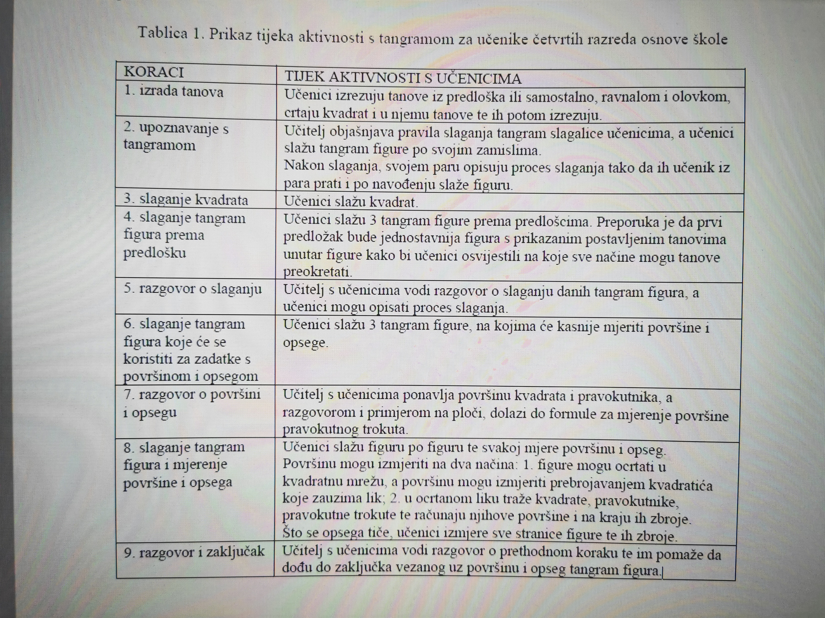
TIJEK AKTIVNOSTI S UČENICIMA

Slide 7
AKTIVNOST ZA UČITELJE
CILJ JE OBLIKOVATI ODREĐENI OBLIK (ZADAN JE SAMO OBRIS ILI SILUETA) A PRAVILA SU:
uvijek se mora upotrijebiti svih sedam dijelova
dijelovi se postavljaju jedan do drugog, ne smiju se preklapati
dijelovi se mogu rotirati

Slide 8
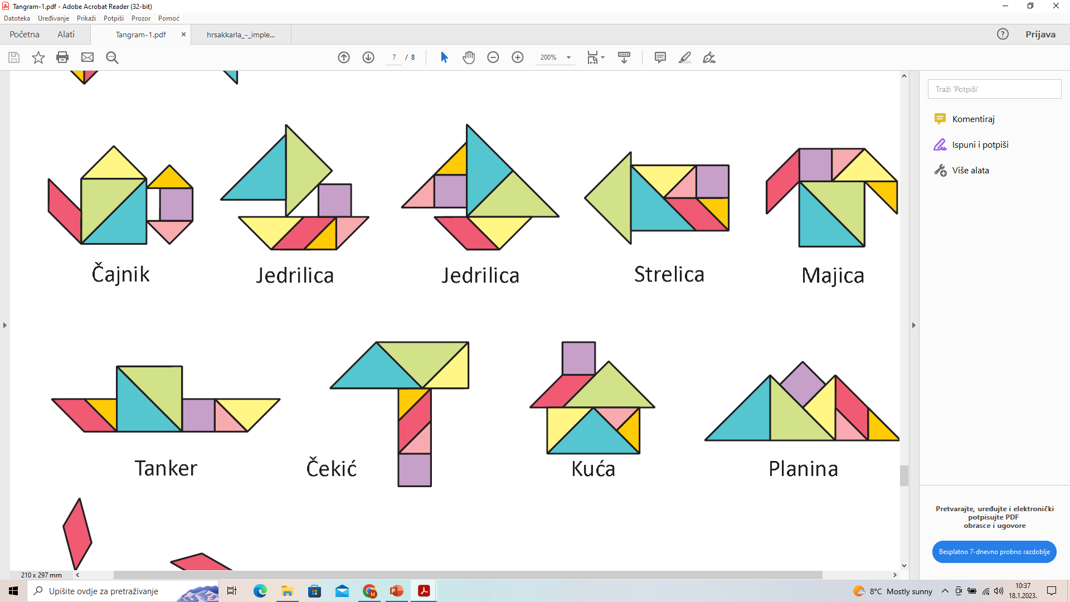
ZAGRIJAVANJE

Slide 9
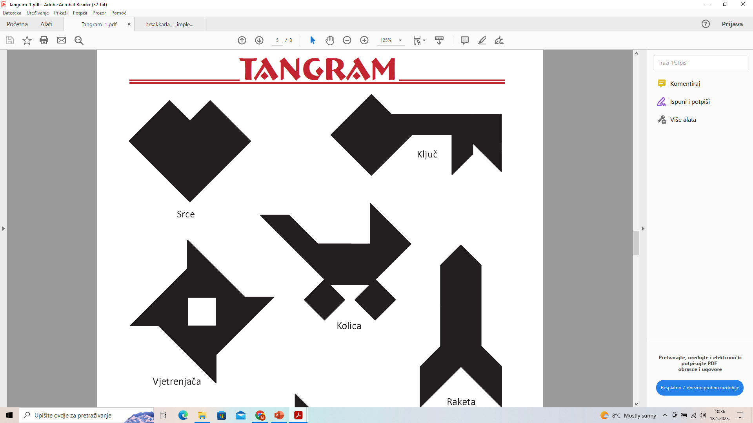

Slide 10
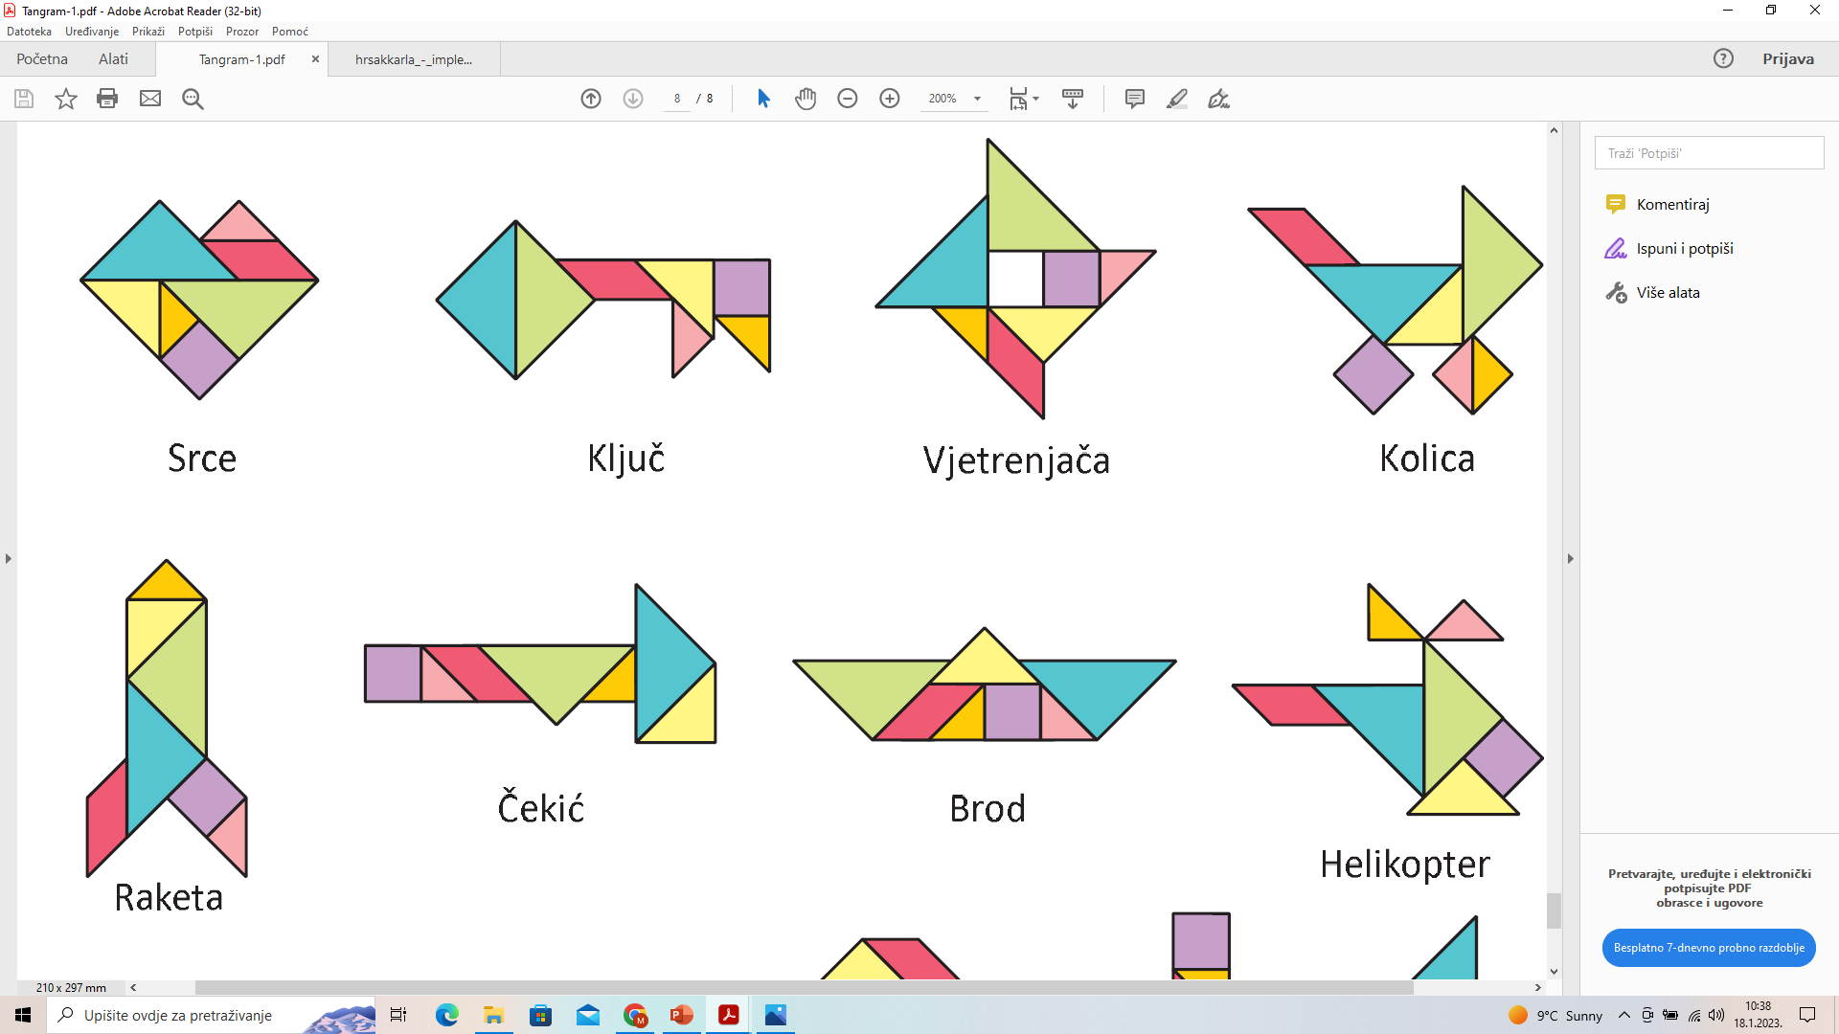
RJEŠENJA

Slide 11
LITERATURA
Baranović, N. i Kavajin, A. (2019). Tangram u nastavi matematike, 1. dio. Matematika i škola: časopis za nastavu matematike, 101, 18-26. (Preuzeto s https://mis.element.hr/list/28/broj/101/clanak/1397/tangram-u-nastavi-matematike,-1.-dio)
Glasnović Gracin, D., Osrečak, M. i Rovan, D. (2017). Motivacijska uvjerenja učenika o aritmetici i geometriji. Napredak, 159(1-2), 53-72. (Preuzeto s https://hrcak.srce.hr/202775)
www.artrea.com.hr
Levar, T. i Lukačić, K. (2015). Matematika kroz igru- radionica.

